Slide 1
Акция: »Они ковали победу. Семейные хроники» Мой прапрадед – участник Великой Отечественной войны
Работу выполнил: Иванов Лев , обучающийся 2 класса;
Липковская оош № 3, Киревского района, Тульской области
Руководитель: Немятова С. В.
т: 8-960-617-87-44

Slide 2
Любой народ живет веками,
Пока в народе вечна память.
Забыть мы не имеем права
Военных дней, тех лет кровавых.
И долг наш поименно помнить,
Всех тех, кто спас наш мир огромный!

Slide 3
Великая Отечественная война – самая страшная война за всю историю нашего человечества.

Slide 4
Приближается священная дата – 9 мая, 75-я годовщина Великой Победы! Участников этой кровопролитной войны с каждым годом становится все меньше. Нам, их потомкам, стоит еще раз напомнить о суровых испытаниях, выпавших на долю тех, кто встал на защиту своей Отчизны. Мы должны знать их имена, их славный боевой путь. Наш святой долг - собирать, изучать, хранить и передать эту бесценную частицу истории будущим поколениям.

Slide 5
Мой прапрадедушка
Булгурин Николай Георгиевич – участник Великой Отечественной войны, войны с Японией, не только принимал активное участие в войне, но и внес свой бесценный вклад в Великую Победу.

Slide 6
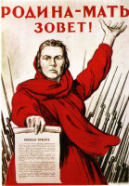
22 июня 1941 года фашистские войска напали на нашу Родину. Всех мужчин, которые могли держать оружие, призвали на войну, чтобы защитить нашу землю от фашистов.

Slide 7
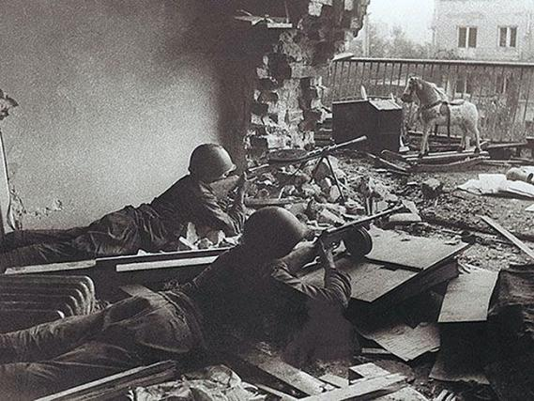
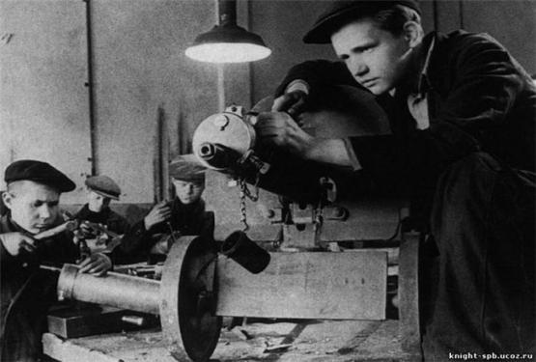
Нелегким был путь к победе

Slide 8
Вера в победу помогла нам выстоять и победить!

Slide 9
9 мая 1945 года. Это был самый долгожданный и великий день!

Slide 10
Я - праправнук ветерана Великой Отечественной войны.
Как счастлив тот, кто ужасов войны не испытал,
Когда народ наш за Отчизну погибал.
Мой прадед тоже воевал, чтоб я на свет родился.
И пусть его я не видал, но им всегда гордился!
(Лев Иванов, 8 лет)

Slide 11
Листая страницы семейного альбома
Мой прапрадед Булгурин Николай Георгиевич родился в 1905 году в селе Красное, Даниловского района, Сталинградской области в крестьянской семье.
Имел начальное образование.
Он был простым солдатом,
защищал Родину от фашистов.

Slide 12
Боевой путь моего прапрадеда
Западный фронт- 07.12 1941 по 10. 19437;
1-й Украинский фронт – с 10.1943 по 01.1944г.
2-й Украинский фронт – с 02. 1945 по 06.1945г;
Война с Японией - 08.1945 – 09. 1945г
За это время он имел три ранения:
17.08. 1941г – Старая Русса;
12.01.1944 – Киевская область;
25.03.1945г – Чехословакия.

Slide 13
Выписка из наградного листа № 164
25 апреля1945 года в районе города Брно (Чехословакия) осколками снаряда было повреждено 76м/ м орудие. Орудие требовало ремонта, не вывозя его с огневых позиций. На переднем крае, под сильным оружейно- пулеметным и автоматным огнем, товарищ Булгурин устранил неисправность, после чего орудие по – прежнему вело огонь по противнику.

Slide 14
Мой прапрадед в войне с Японией
справка за № 3 от 20.09. 1945г с благодарностью от Верховного Главнокомандую
щего генералиссимуса Советского Союза товарища Сталина.

Slide 15
Нелегко нам далась та Победа:
Все отдали, спасая Отчизну,
Наши воины – прадеды-деды
Ради светлой , безоблачной жизни.

Slide 16
До конца своих дней прапрадед с достоинством нес великое звание – воин-освободитель.
Дед – корень мой, я – его стебель.
Он целым вышел из огня.
Спасибо деду за Победу,
Иначе б не было меня.

Slide 17
. Пока мы помним, они в строю живых !
Идем мы с братом.
Прадед наш – герой!
2019год)
Шагай, наш полк, не рвись у жизни ,нить!!! ( 1 класс)

Slide 18
Вечная память тем, кто отдал свои жизни, отвоевав для нас мир!

Slide 19
Мужество и героизм людей не имеют срока давности. Память о войне священна!
Не забывайте о войне.
Своим потомкам передайте
Как гибли прадеды в огне,
Вы подвиг предков не предайте

Slide 20
Выражаю свою сердечную благодарность всем , кто приближал эту долгожданную победу. Желаю здоровья и мира ныне здравствующим ветеранам!!!
Спасибо за внимание!

